Slide 1
HARRAN ÜNİVERSİTESİ
Öğrenci İşleri Daire Başkanlığı
2022-2023 Eğitim-Öğretim Yılı
Oryantasyon Eğitimi

Slide 2
Hizmet Yerlerimiz
*Osmanbey Kampüsü Merkezi Otomasyon Birimi
Yenişehir Kampüsü Merkezi Otomasyon Birimi
Eyyübiye Kampüsü Merkezi Otomasyon Birimi
* Tüm İlçelerdeki MYO’larda Bulunan Öğrenci Ofisleri

Slide 3
Hizmetlerimiz;
Kayıtlarınızı yapmak,
Öğrenciliğiniz ile ilgili Belge Taleplerinizi karşılamak,
Fakülte/ YO/ MYO yönetim kurulunca alınan kararları OBS’ ye işlemek,
Ders Kayıtlarınız için gerekli işlemleri OBS üzerinden yapmak,
Mezuniyet işlemlerinizi ve diğer işlemlerinizi yapmak.

Slide 4
Öğrenci Bilgi Sistemine (OBS) https://obs.harran.edu.tr web adresinden giriş yapılmaktadır.
Öğrenci Bilgi Sistemine Giriş

Slide 5
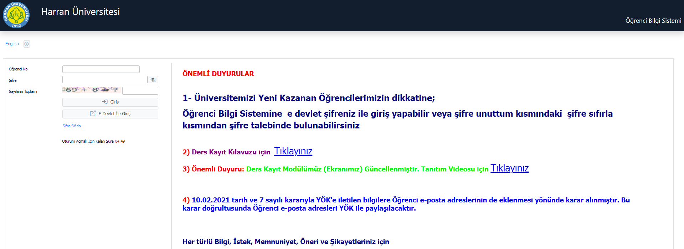
Şifrenizi unuttuysanız veya bilmiyorsanız, Sisteme e-devlet ile giriş yapabilir veya ‘‘şifre sıfırla’’ seçeneğinden yeni şifrenizin e-postanıza gönderilmesini sağlayabilirsiniz.

Slide 6
OBS’ de Neler Yapılabilir ?
Ders kayıt işlemleri yapılabilir,
Sınav notları görüntülenebilir,
Eğitiminiz süresince alabileceğiniz dersler görülebilir,
Akademik danışmanınızı öğrenebilir,
Danışman hocalarınıza mesaj gönderebilir ve gelen mesajları görebilirsiniz.
ÖNEMLİ: İletişim bilgilerinizi güncel tutmanız gerekmektedir. Tüm duyurular bu iletişim bilgileri üzerinden tarafınıza gönderilmektedir.

Slide 7
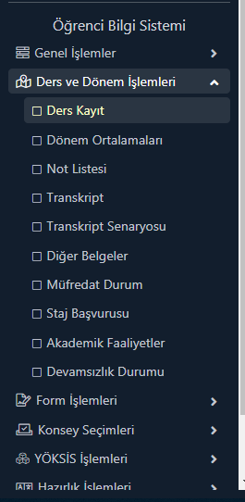
Ders Kaydı
Ders kayıtları Akademik takvimde belirtilen tarihler arasında OBS üzerinden yapılır.
Ders kayıtları; Öğrencilerin OBS üzerinden ders seçimi yapması ve Danışman hoca tarafından onaylanması ile tamamlanan süreçtir.
Dikkat!
OBS üzerinden ders kaydı yapmayan veya danışman hoca tarafından ders kayıtları onaylanmayan öğrenciler derslere devam edemez ve öğrencilik haklarından yararlanamazlar.

Slide 8
Öğrencilerin her dönem zorunlu ve seçmeli dersler olmak üzere en az 30 AKTS olacak şekilde ders almaları gerekmektedir.
Ön lisans programlarında en az 120 AKTS,
4 yıllık lisans programlarında en az 240 AKTS,
Veteriner, Diş Hekimliği ve Eczacılık Fakültelerinde en az 300 AKTS,
Tıp Fakültesinde ise en az 360 AKTS
ders almak ve hepsinden başarılı olmak şartı ile mezun olurlar.

Slide 9
Yabancı Dil Muafiyet Sınavı
Yabancı Diller Y.O. tarafından 1. sınıfı ilk defa okuyan öğrencilere Muafiyet Sınavı yapılır,
Bu sınavdan geçer not alan öğrenciler Yabancı Dil I ve Yabancı Dil II derslerinden muaf olurlar.

Slide 10
Üstten Ders Alma
Birinci sınıf öğrencileri üst sınıftan ders alamaz.
İkinci sınıf veya daha üst sınıflarda olan öğrencilerden genel not ortalaması (GNO) 3.00 ve üzeri olanlar, alttan dersi olmamak kaydıyla üst yarıyıldan ders alabilirler.
Ayrıca;
Öğrencinin ders muafiyeti varsa en fazla muaf olduğu derslerin AKTS’ si kadar üstten ders alabilir.

Slide 11
Devam Mecburiyeti
Öğrencilerin teorik derslere en az %70,
uygulamalara en az %80 oranında
devamı zorunludur.
Teorik dersin devam zorunluluğunu yerine getirmiş,
fakat dersten tekrara kalan öğrenci bir sonraki yılda
isterse sadece dersin sınavlarına girebilir.
(Devam zorunluluğu aranmaz)
Uygulamalı dersten tekrara kalan öğrencilerin ise
derse devam mecburiyetleri vardır.

Slide 12
Başarı Değerlendirmesi
Bir dersten başarılı olmak için; AA, BA, BB, CB, CC, DC, DD notlarından birini almak gerekir.
Bir dersten; FD, FF VE FZ (devamsız) notlarını alan öğrenciler başarısız sayılırlar.
Harf aralıklarının yüzlük karşılığı belirli kriterlere göre dersin hocası tarafından belirlenmektedir. Final notu veya ortalama notunun 35’in altında olması durumunda öğrenci başarısız sayılır. (Tıp ve Diş Hekimliği Fakültesi hariç)

Slide 13
Birinci ve ikinci yarıyıl sonunda genel not ortalamaları 1.70’in altında olan öğrenciler,
Üçüncü ve dördüncü yarıyıl sonunda genel not ortalamaları 1.80’in altında olan öğrenciler,
Beşinci ve altıncı yarıyıl sonunda genel not ortalamaları 1.90’ın altında olan öğrenciler,
Yedinci ve sonraki yarıyıl sonunda genel not ortalamaları 2.00’ın altında olan öğrenciler gözetim listesine girerler.
Gözetim Listesi nedir?

Slide 14
Normal öğrenim süresi 2 yıl olan programların üçüncü yarıyıl sonunda genel not ortalamaları 2.00 altında olan öğrenciler, gözetim listesine girerler.
DİKKAT!
Gözetim listesine giren öğrenciler, sonraki yarıyıldaki ders kaydında en fazla 24 AKTS’ lik ders alabilir.
Gözetim listesinde iken ağırlıklı genel not ortalamalarını belirtilen düzeylerin üzerine yükselten öğrenciler gözetim listesinden çıkarlar.
Gözetim Listesi nedir?

Slide 15
Öğrenim Süreleri
içinde mezun olması gerekir.
Azami öğrenim süreleri (hazırlık sınıf hariç)
2 yıllık ön lisans programlarında | 4 yıl içerisinde
4 yıllık lisans programlarında | 7 yıl içerisinde
5 yıllık lisans programlarında | 8 yıl içerisinde
6 yıllık lisans programlarında | 9 yıl içerisinde

Slide 16
Yatay geçiş
1- Merkezi yerleştirme puanına göre yatay geçiş:
Öğrencinin Kazandığı yılın taban puanı geçmek istediği programın taban puanına eşit veya yüksek olması halinde,
2-Başarı Puanına göre yatay geçiş:
Öğrencilerin başka bir Üniversitede aynı veya eşdeğer programda aldığı derslerin ortalaması 2.50’in üzerinde ve başarısız dersi olmamak şartıyla,
Yatay Geçiş başvurusu yapabilirler.

Slide 17
Detaylı bilgi için…
Öğrenci işleri Daire Başkanlığı web sitemizi
(http://ogrenci.harran.edu.tr/) yi ziyaret edebilir.
Sıkça Sorulan Sorular (SSS) portalında sorularınıza yanıt bulabilirsiniz.
Üniversitemiz ile ilgili Yönetmelik ve Yönergelere web sayfamızda Mevzuat kısmından ulaşabilirsiniz.

Slide 18
Bizlere ;
web sayfamızdaki dahili numaralarımız ile veya
Sorularınıza 1 iş günü içerisinde cevap verdiğimiz ;
ogrencisoruyor@harran.edu.tr e-posta adresi üzerinden ULAŞABİLİRSİNİZ….
Her türlü soru, görüş, öneri ve talepleriniz için Kalite Yönetimi Bilgi Sistemi (http://kys.harran.edu.tr/) üzerinden bizlere iletebilirsiniz.
Sağlıklı, mutlu ve başarılı bir eğitim-öğretim hayatı dileriz.
KATILIMINIZ İÇİN TEŞEKKÜR EDERİZ.
-SON-

